Slide 1
ГАУ «КЦСОН города Каменска-Уральского»
Школа пожилого возраста по направлению «Обучение навыкам ухода» на тему
«Правильное питание в пожилом возрасте»
Специалист по социальной работе:
Романова Марина Викторовна

Slide 2
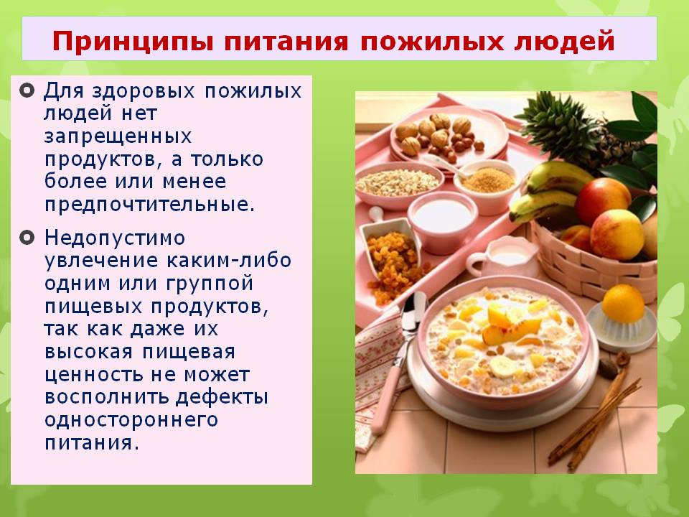

Slide 3
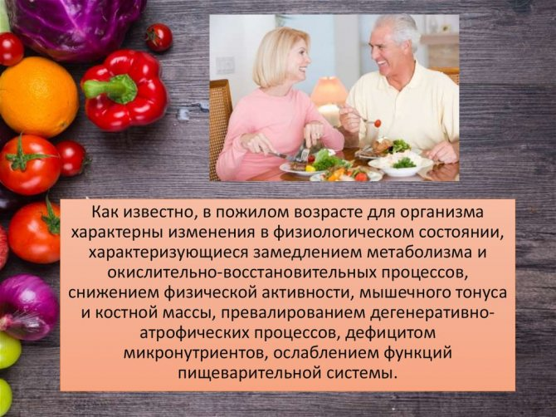

Slide 4
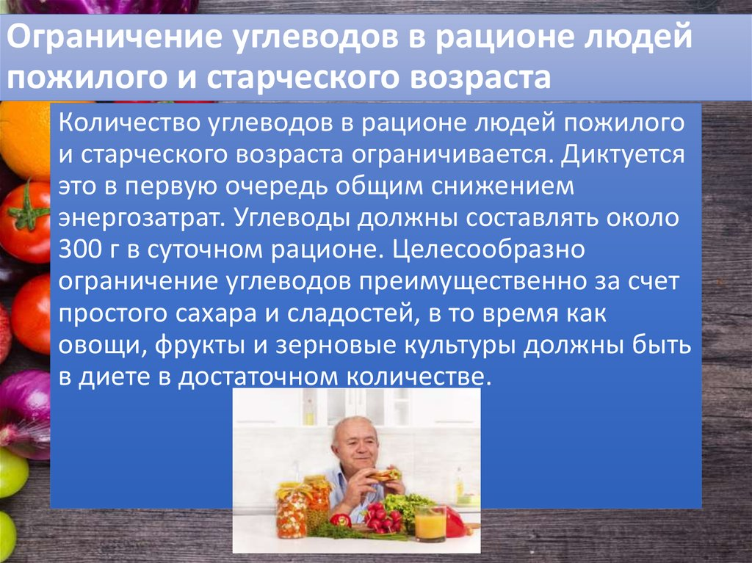

Slide 5


Slide 6
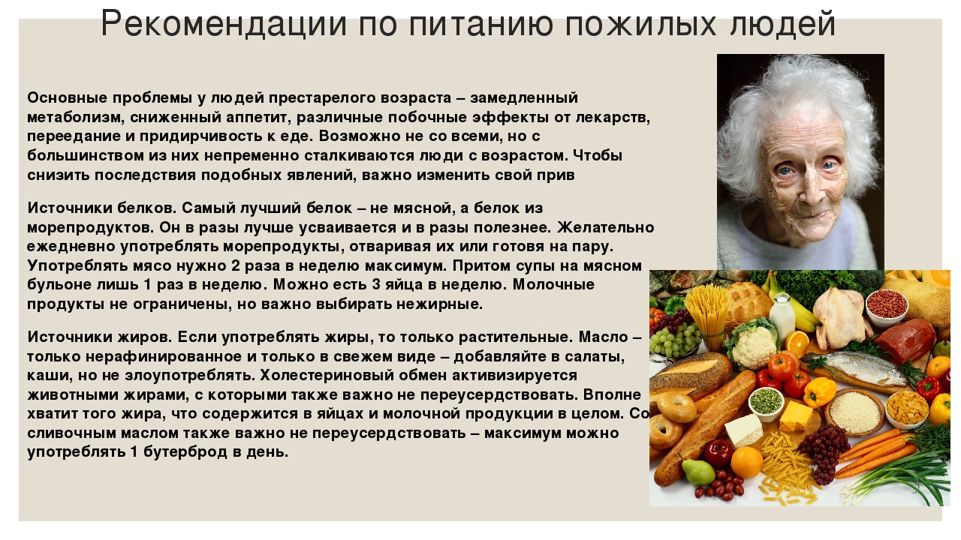

Slide 7
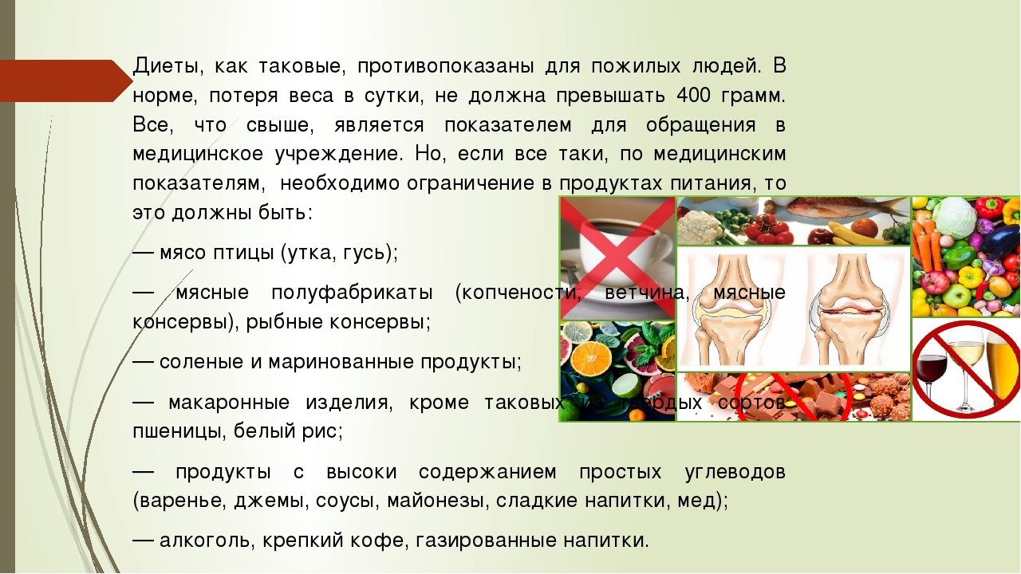

Slide 8
Спасибо за внимание!

Slide 9


